Slide 1

La operación de mantenimiento bajo control total
Ventas · Técnicos en campo · SLA · Facturación en una sola plataforma
Presentación Ejecutiva · Mafort Service S.A.C.

Slide 2
En esta presentación
1
El dolor que vive tu operación hoy
2
Gestia de un vistazo
3
Impacto medible — antes y después
4
El flujo completo de punta a punta
5
Recorrido por el sistema
6
Diferenciales competitivos
7
Arquitectura y seguridad
8
Siguientes pasos
Gestia · Mafort Service S.A.C.
2

Slide 3
El dolor que vive tu operación hoy
Cada jornada deja pérdidas invisibles y dinero atascado en papel.
Fichas en papel autocopiativo
Se pierden, se mojan, se transcriben mal
20+ días sin conexión del técnico
Reportes llegan semanas después del servicio
Informe a Word transcribido a mano
~45 min por OT, errores y formatos inconsistentes
Facturación con ~30 días de retraso
Flujos de caja estrangulados
Fotos sueltas en celulares del personal
Sin trazabilidad, sin respaldo legal
Sin visibilidad ni indicadores
No se sabe qué OTs están en riesgo de SLA
Resultado: hasta 23 días para facturar una OT y cero trazabilidad.
Gestia · Mafort Service S.A.C.
3

Slide 4
Gestia de un vistazo
Una plataforma única, pensada para Mantenimiento Industrial, que cierra el ciclo completo en horas.
Formularios digitales en tablet/móvil
El técnico captura todo en sitio
Offline completo con auto-sync
Conexión o no, el trabajo sigue y se sincroniza al regresar
Informe DOCX/PDF de 10 pág. en 1 clic
Formato corporativo Mafort, listo para cliente
Flujo → firma → facturación en horas
El ciclo de servicio se comprime de 23 días a horas
Registro fotográfico estructurado
Evidencia por potencia kVA, impecable ante auditoría
KPIs, Kanban, alertas SLA y Copiloto IA
Decisiones con datos reales en tiempo real
En una sola plataforma digitalizas el ciclo completo de vida de la OT.
Gestia · Mafort Service S.A.C.
4

Slide 5
Impacto medible — antes y después
−95%
+98%
−12 hrs
100%
Tiempo de ciclo de servicio
Cumplimiento de SLA
Por informe técnico
Trazabilidad auditada
de 23 días a horas
alertas tempranas automáticas
antes 45 min a mano x OT
cada OT, cada firma, cada foto
Métrica | Proceso manual | Con Gestia
Ciclo de servicio | 23 días | Horas
Tiempo de facturación | ~30 días | Horas tras firma
Trazabilidad del proceso | Nula | 100% auditada
Informes | Transcritos a mano | Automáticos de 10 págs.
Conectividad en campo | Sin señal 20+ días | Offline con sync
Visión de gestión | Hojas de cálculo | Dashboard en tiempo real
Gestia · Mafort Service S.A.C.
5

Slide 6
El flujo completo, de punta a punta
Desde el primer contacto comercial hasta la factura firmada, todo digital y rastreable.
01
03
05
07
VENTAS
OPERACIONES
SUPERVISOR
FACTURACIÓN
CapturaCliente y contrato
Monitoreo en tiempo real
Revisión y aprobación
Cierre y cobranza
02
04
06
GESTIÓN DE OT
TÉCNICO EN CAMPO
CLIENTE
Planificación y asignación
Informe offline 10 pasos
Firma digital de conformidad
Todo en una sola plataforma
Cada paso queda registrado: quién, cuándo, dónde y con qué evidencia. Nada se pierde, todo se audita. El cliente recibe su informe en horas —no en semanas— y la factura se emite al día siguiente de la firma.
Gestia · Mafort Service S.A.C.
6

Slide 7
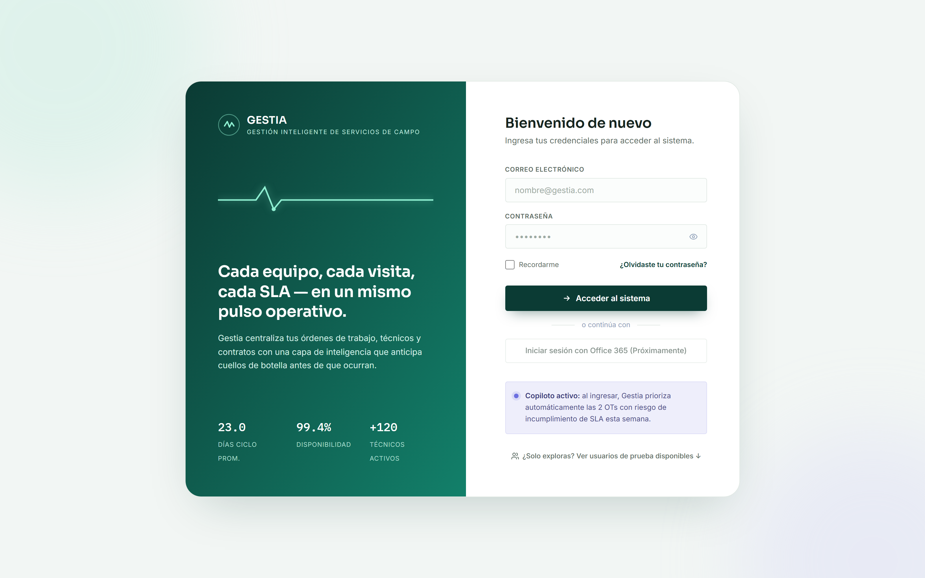
Gestia · Acceso seguro
Acceso seguro
Un único punto de entrada con autenticación JWT y control de acceso por rol.
1 / 16
Gestia · Mafort Service S.A.C.
7

Slide 8
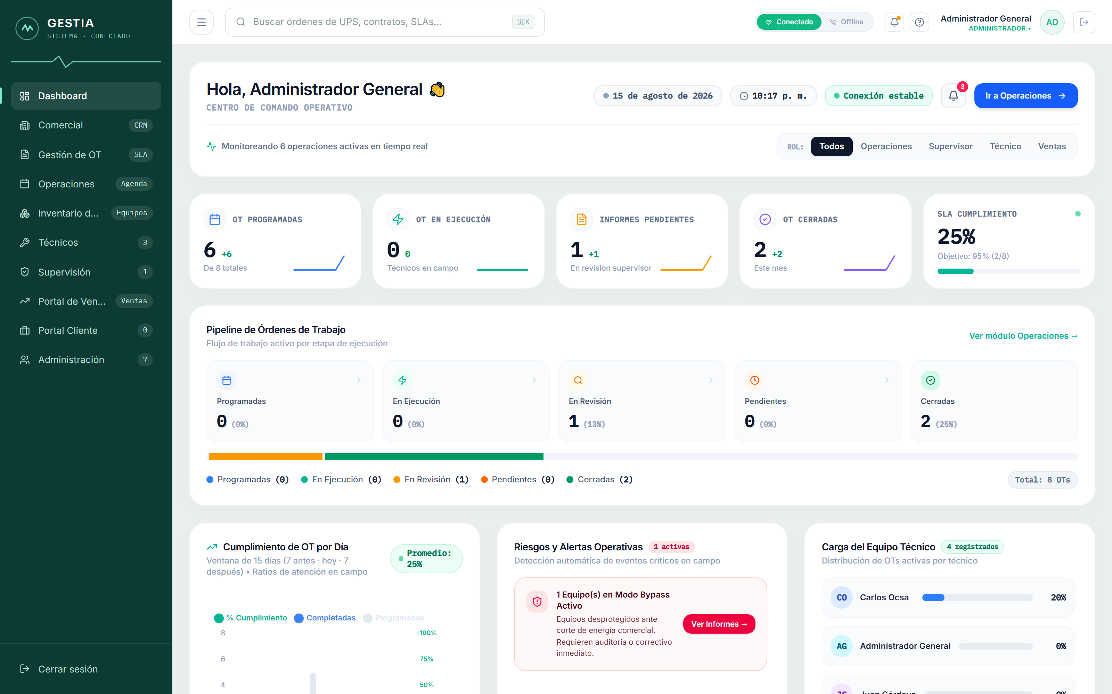
Gestia · Dashboard en tiempo real
Dashboard en tiempo real
KPIs por rol, pipeline Kanban, alertas SLA, carga de técnicos y Copiloto IA.
2 / 16
Gestia · Mafort Service S.A.C.
8

Slide 9
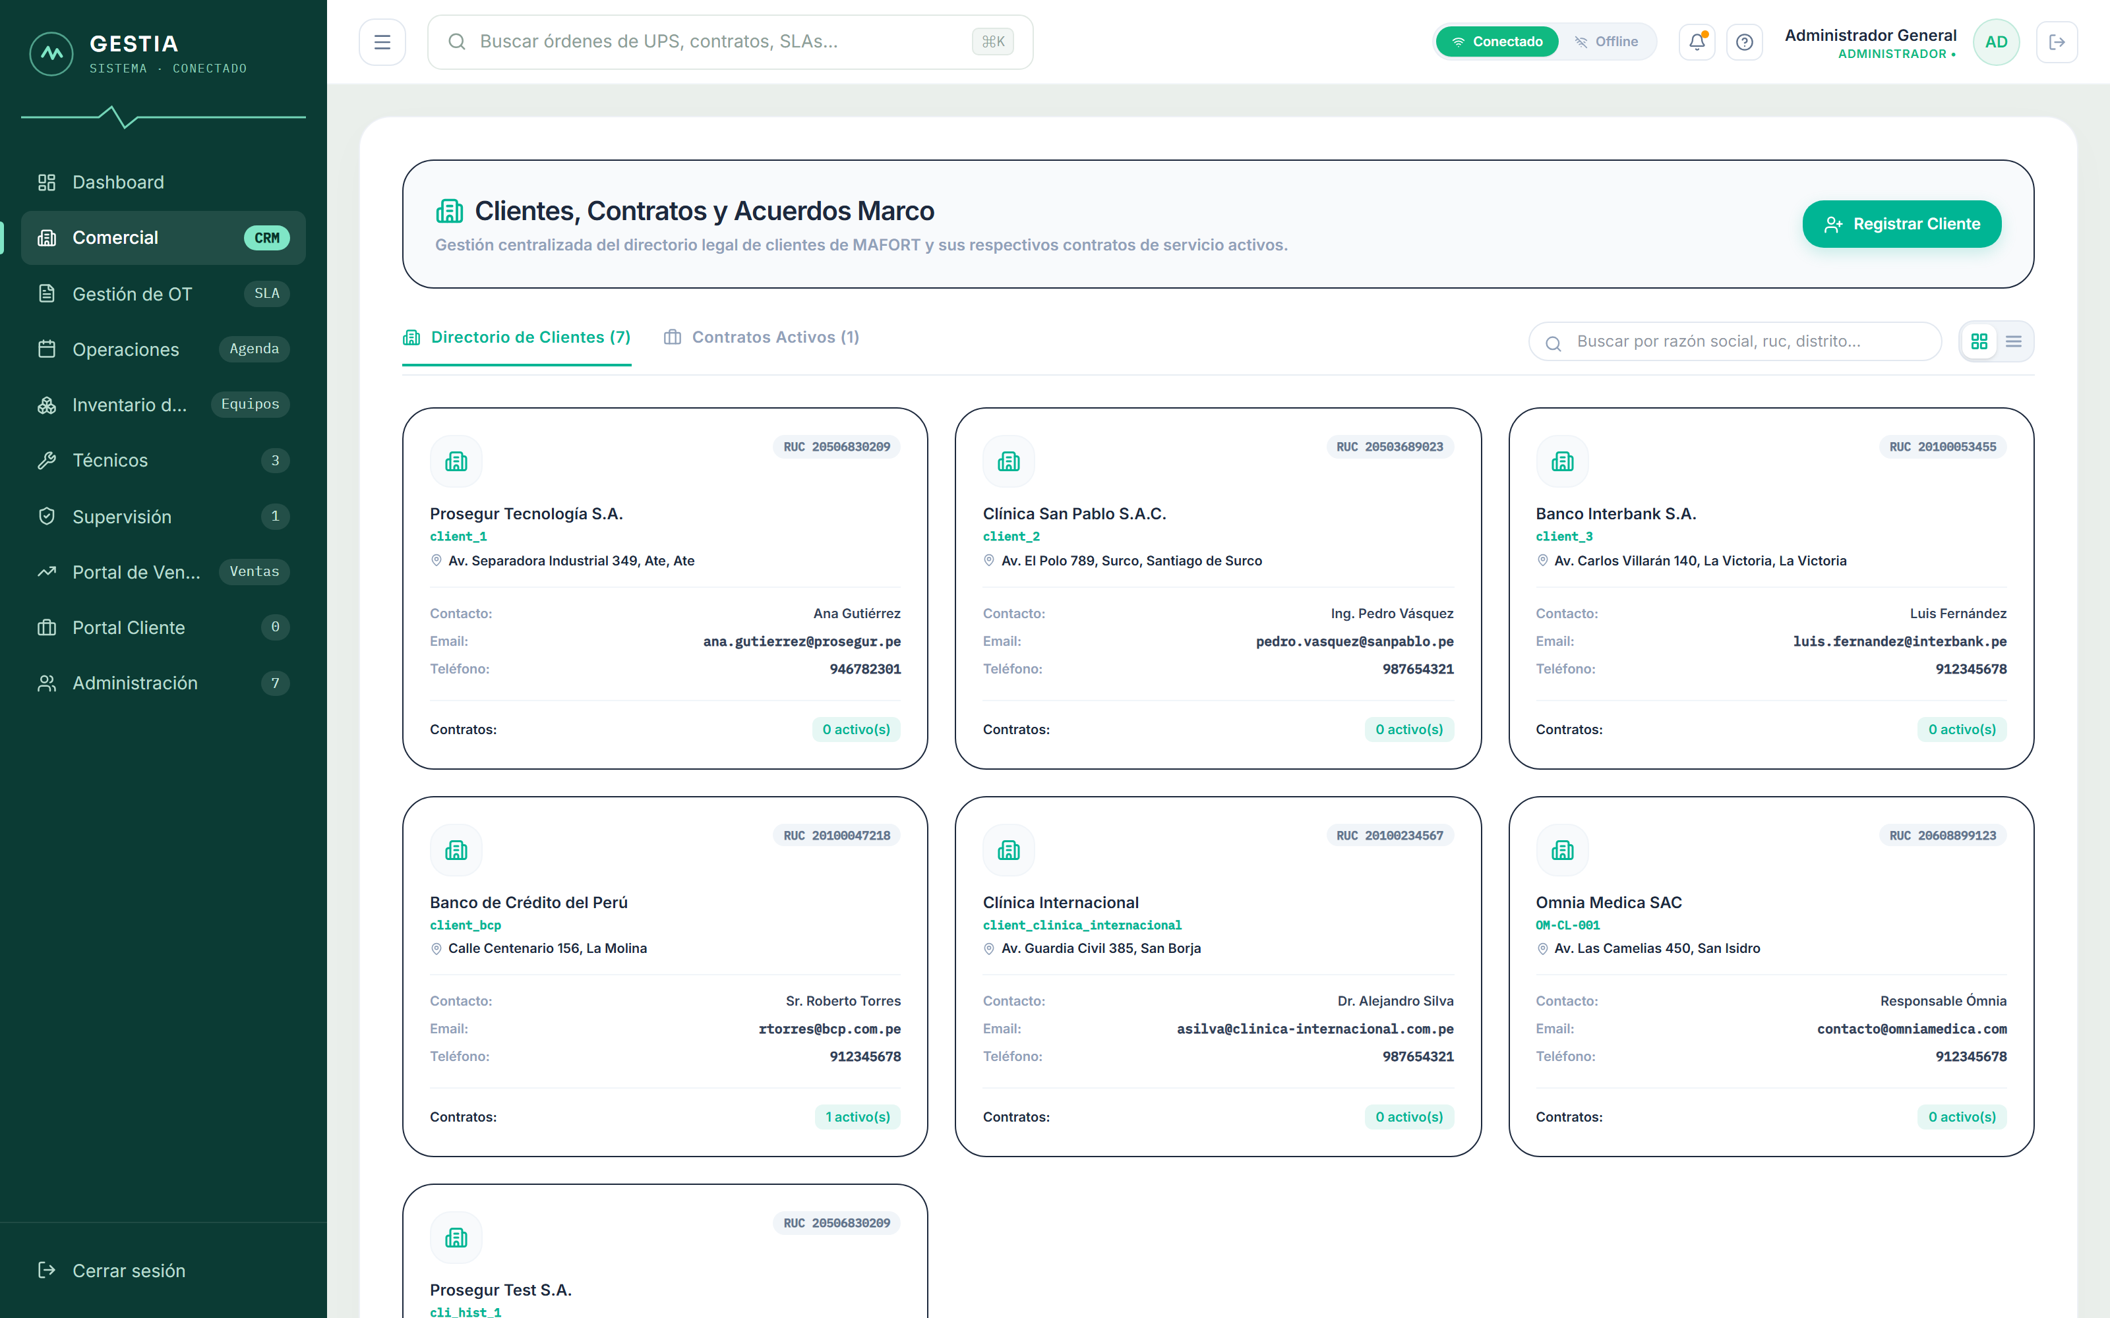
Gestia · Comercial — CRM
Comercial — CRM
Clientes, contratos comerciales, adendas y equipos vinculados en un solo lugar.
3 / 16
Gestia · Mafort Service S.A.C.
9

Slide 10

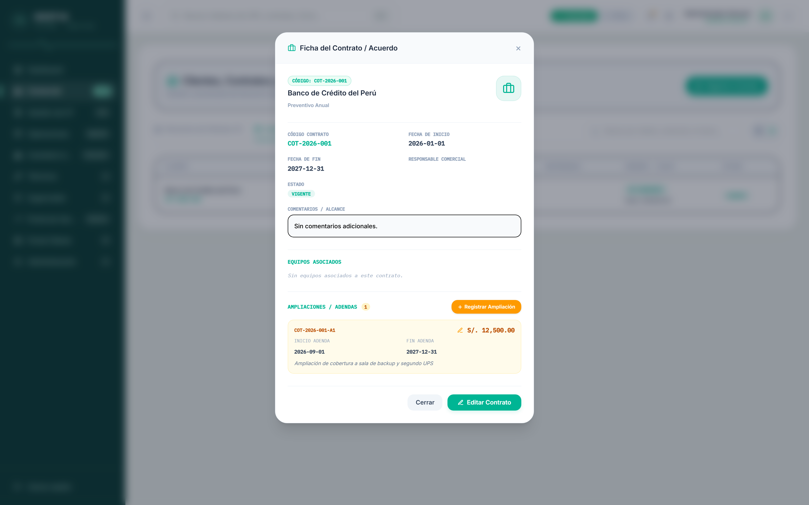
Gestia · Ficha del contrato y adendas
Ficha del contrato y adendas
Detalle del contrato con historial de ampliaciones que incrementan el presupuesto.
13 / 16
Gestia · Mafort Service S.A.C.
19

Slide 11
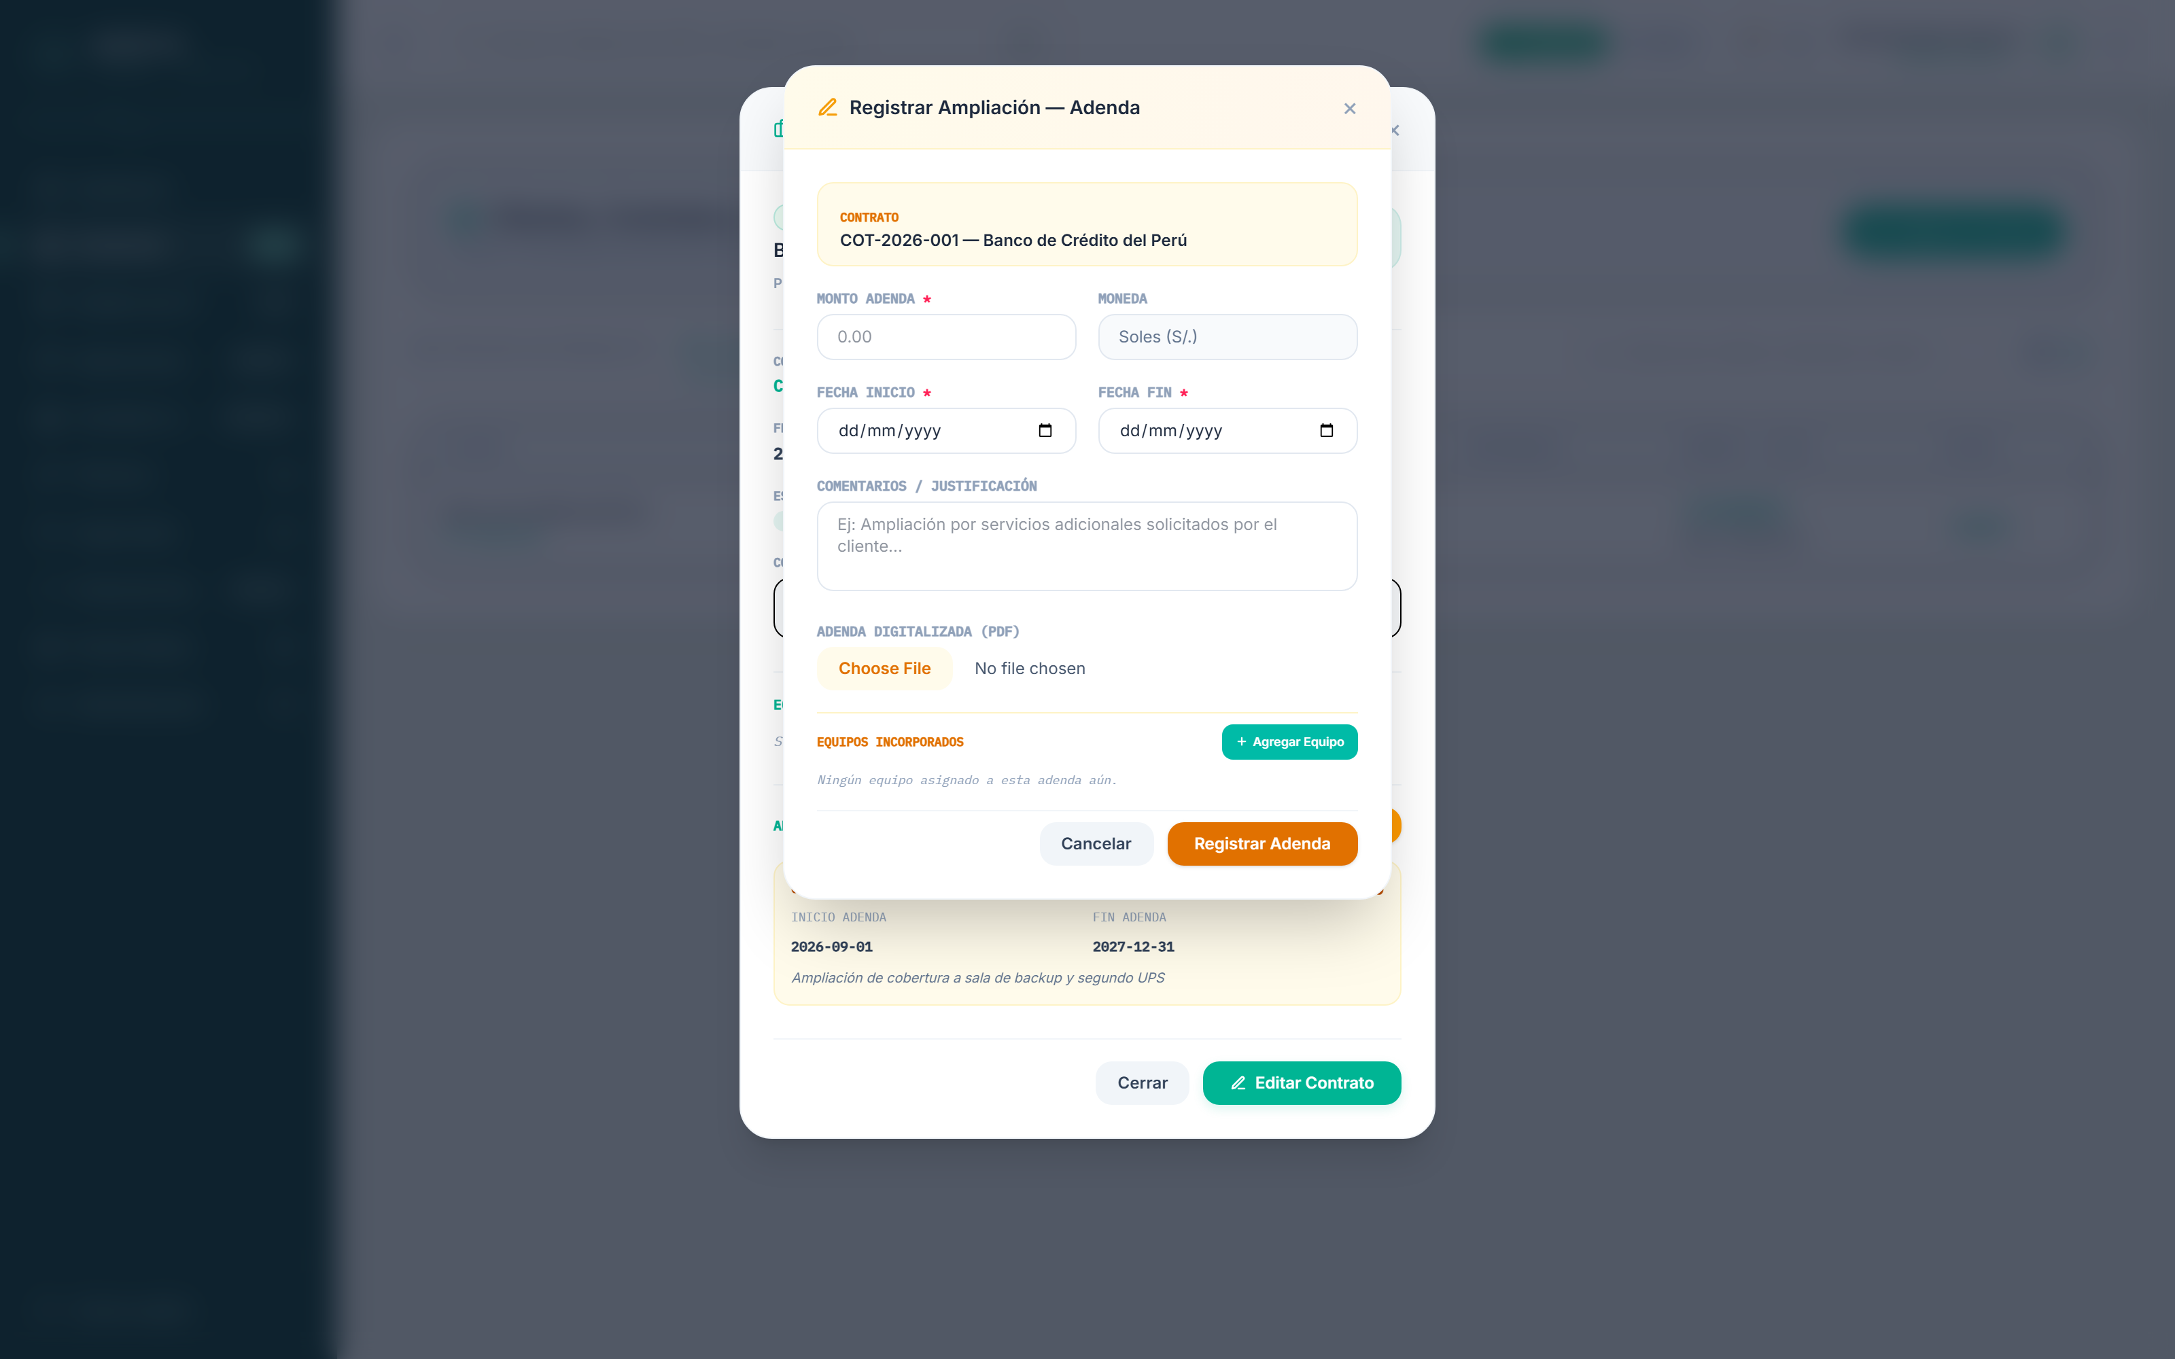
Gestia · Registro de adenda
Registro de adenda
Formulario para ampliar un contrato: monto, vigencia, comentarios y equipos.
14 / 16
Gestia · Mafort Service S.A.C.
20

Slide 12
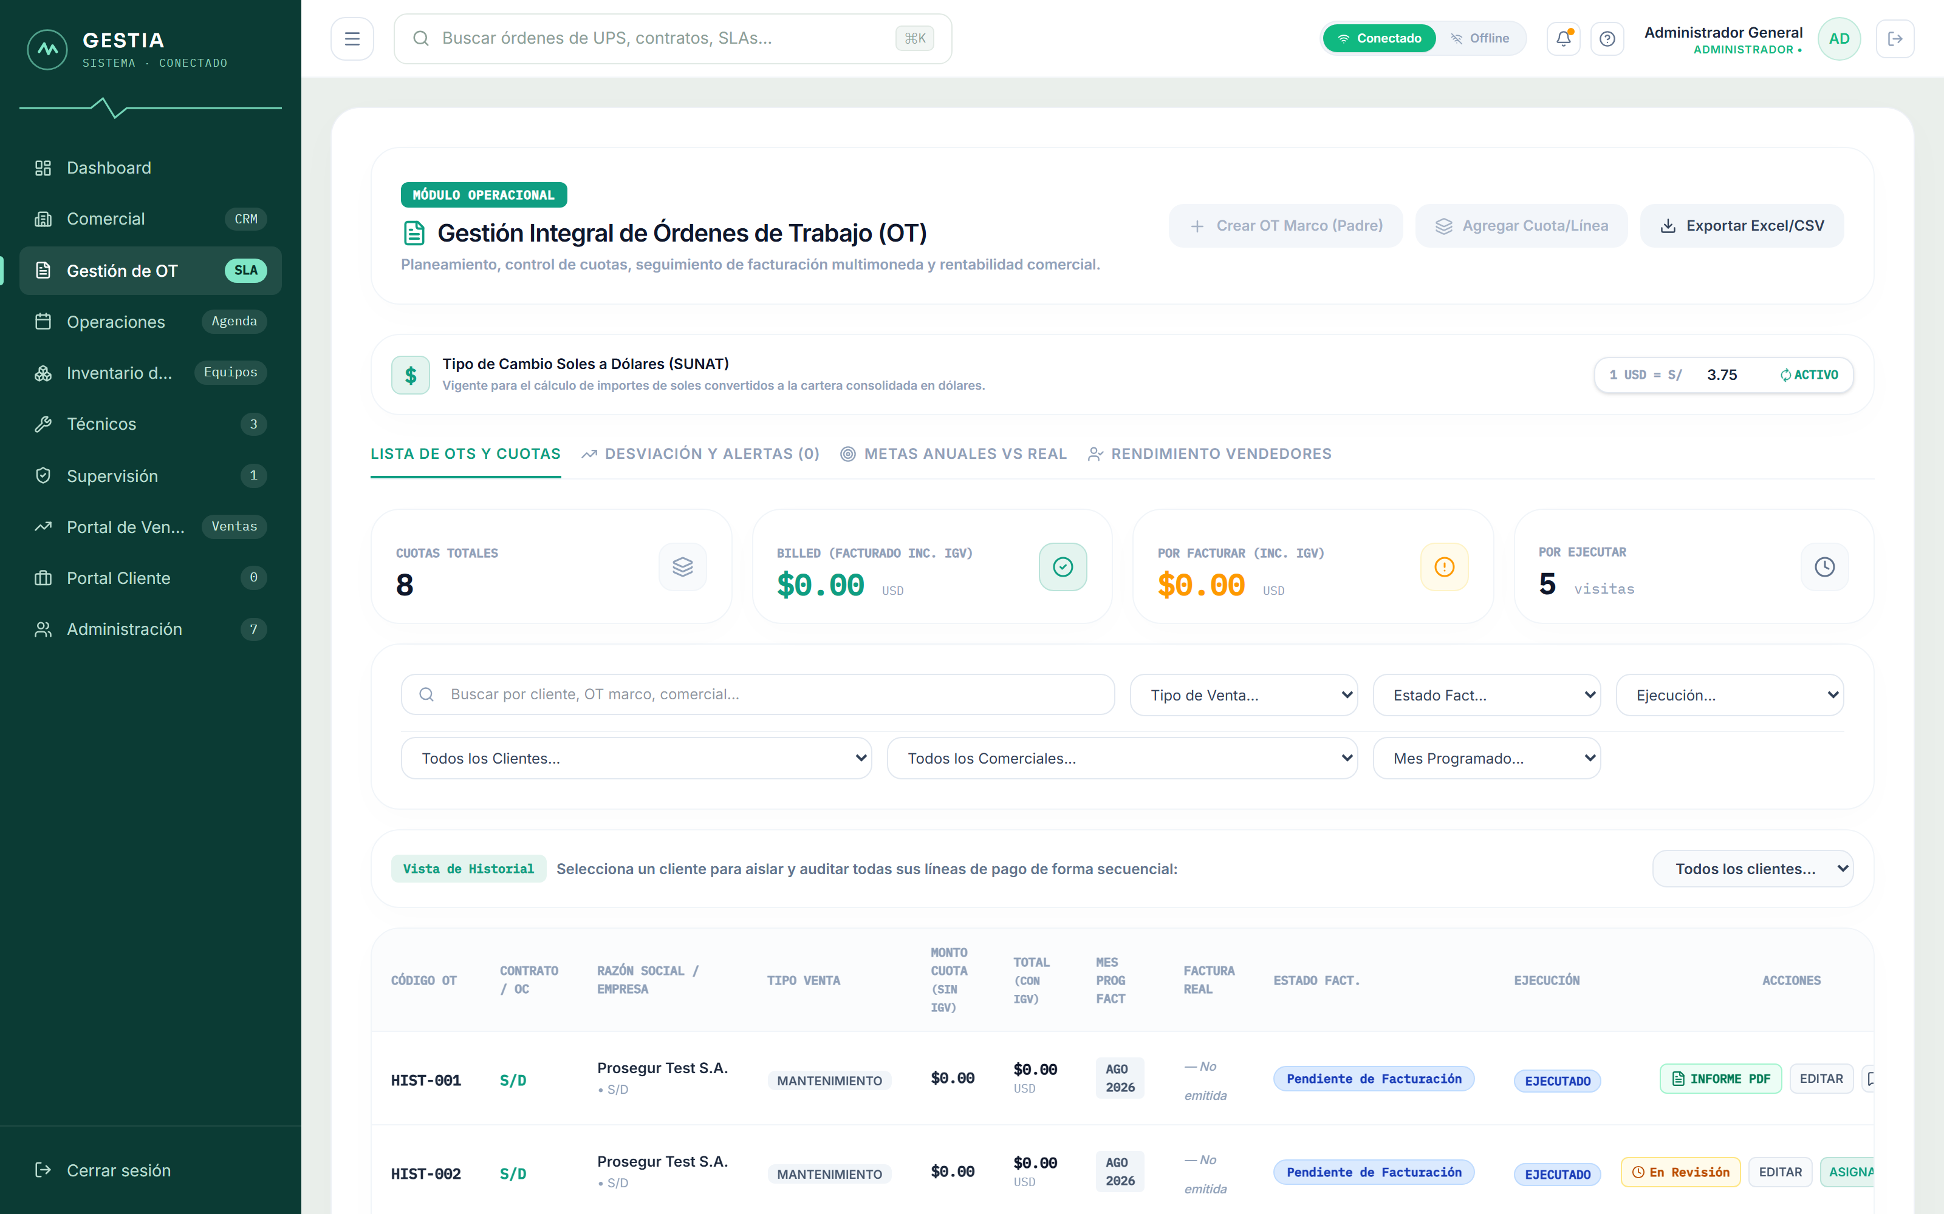
Gestia · Gestión de OTs
Gestión de OTs
Órdenes de trabajo con SLA, 10 estados y vista tabla / Kanban.
4 / 16
Gestia · Mafort Service S.A.C.
10

Slide 13
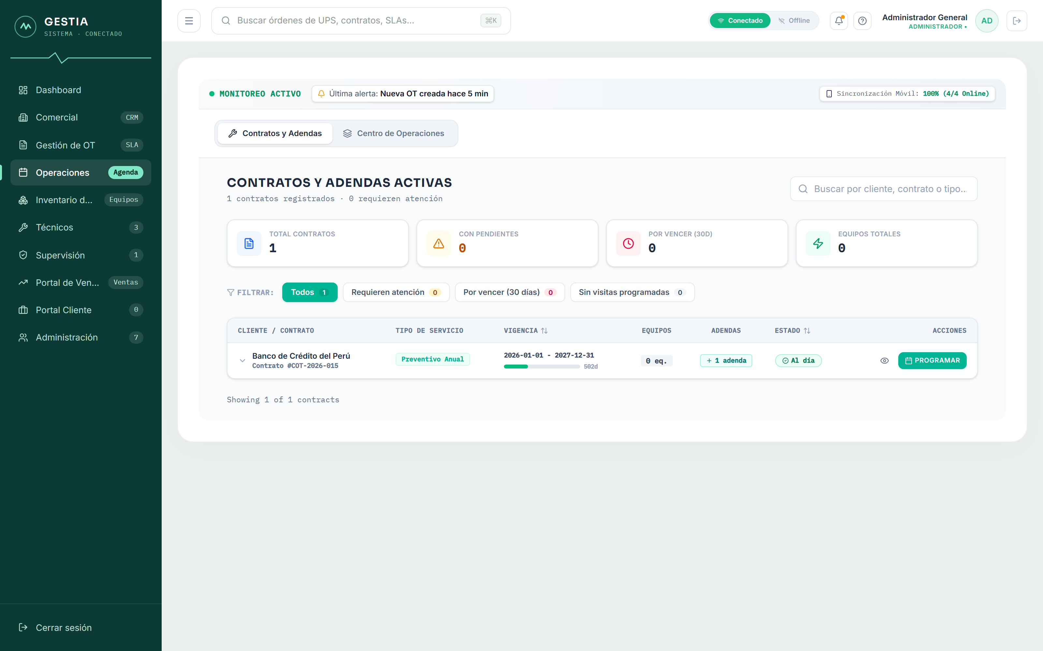
Gestia · Operaciones
Operaciones
Planificación de visitas y monitoreo de técnicos en campo.
5 / 16
Gestia · Mafort Service S.A.C.
11

Slide 14
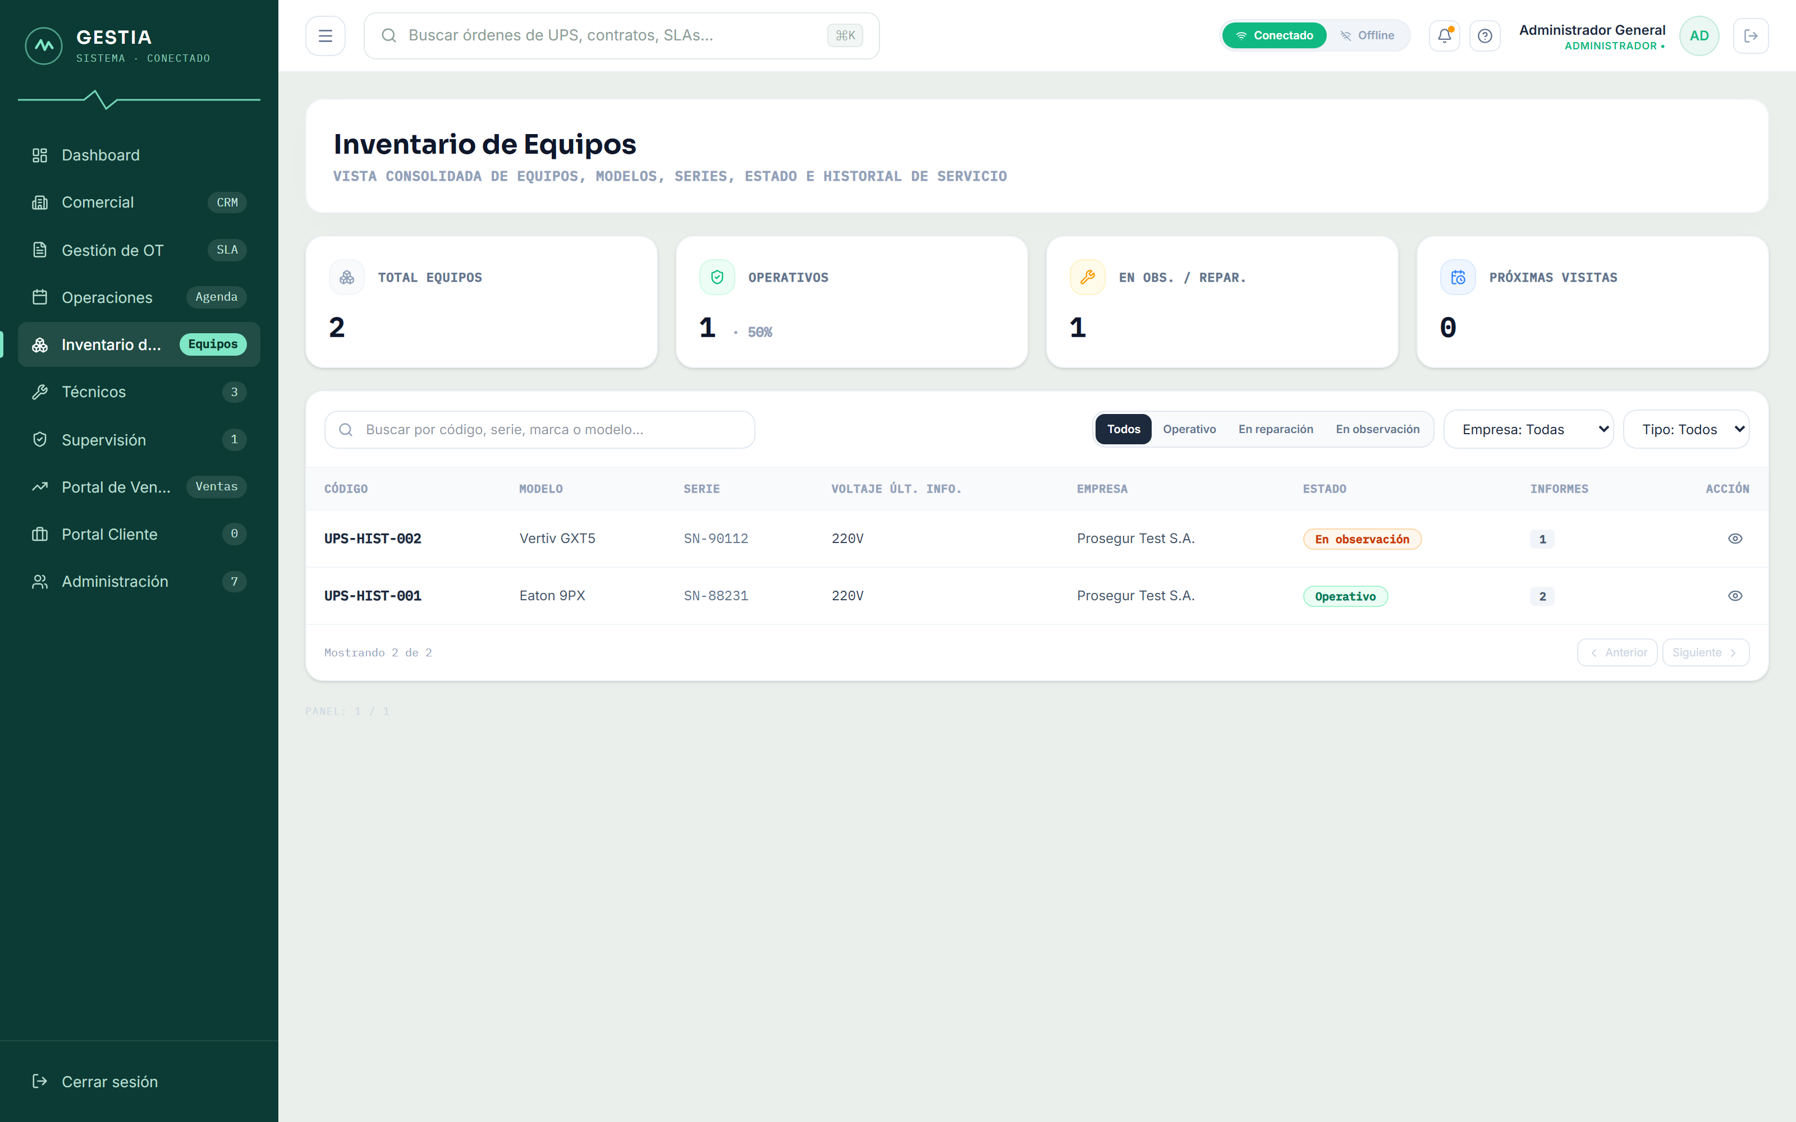
Gestia · Inventario de Equipos
Inventario de Equipos
Catálogo con historial de servicios y alertas de próximo mantenimiento.
6 / 16
Gestia · Mafort Service S.A.C.
12

Slide 15
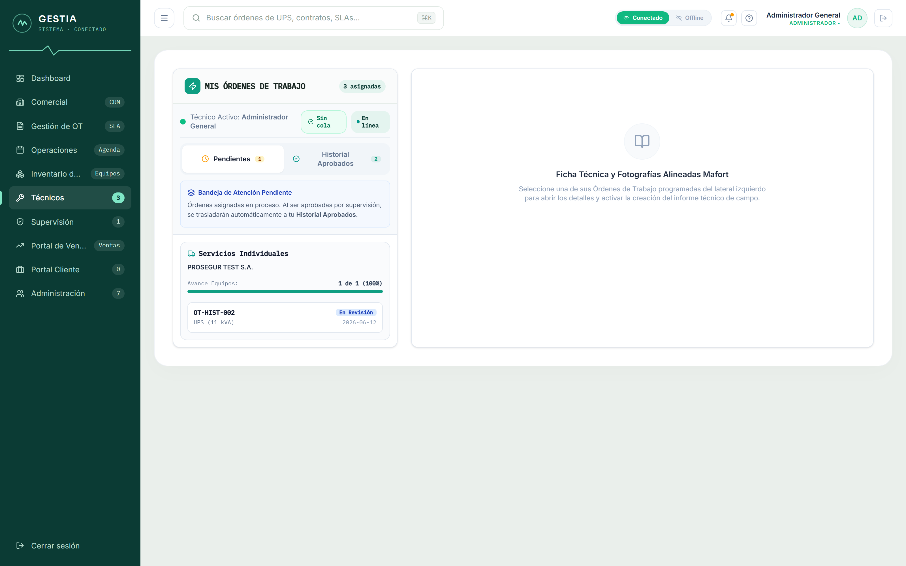
Gestia · Portal del Técnico
Portal del Técnico
Bandeja de visitas y wizard de informe técnico de 10 pasos, 100% offline.
7 / 16
Gestia · Mafort Service S.A.C.
13

Slide 16
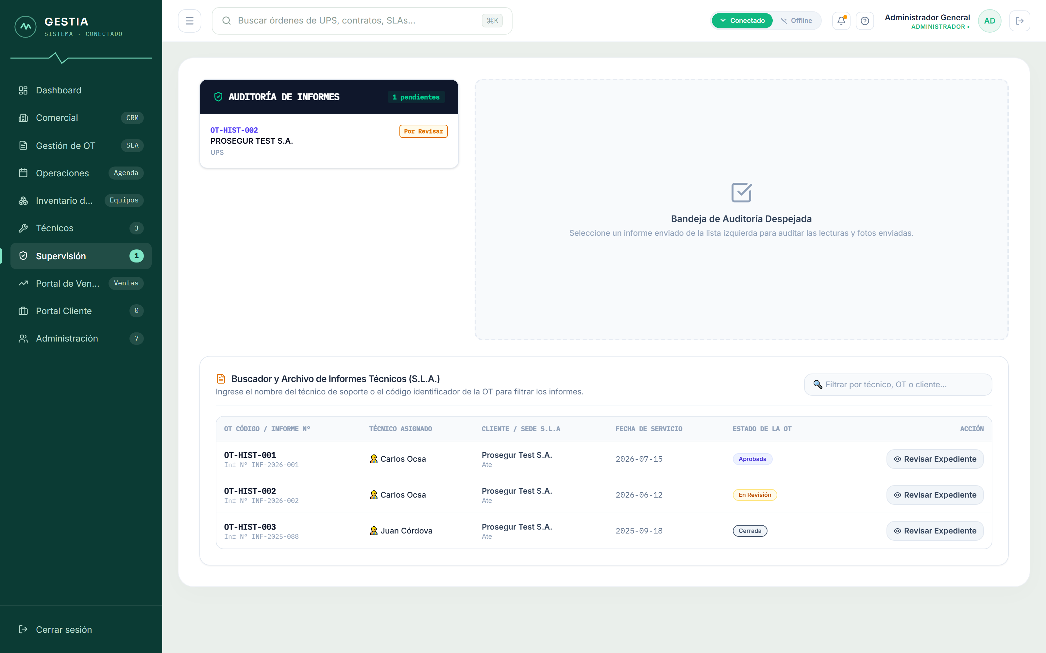
Gestia · Portal de Supervisión
Portal de Supervisión
Revisión, aprobación y observación de reportes con historial completo.
8 / 16
Gestia · Mafort Service S.A.C.
14

Slide 17
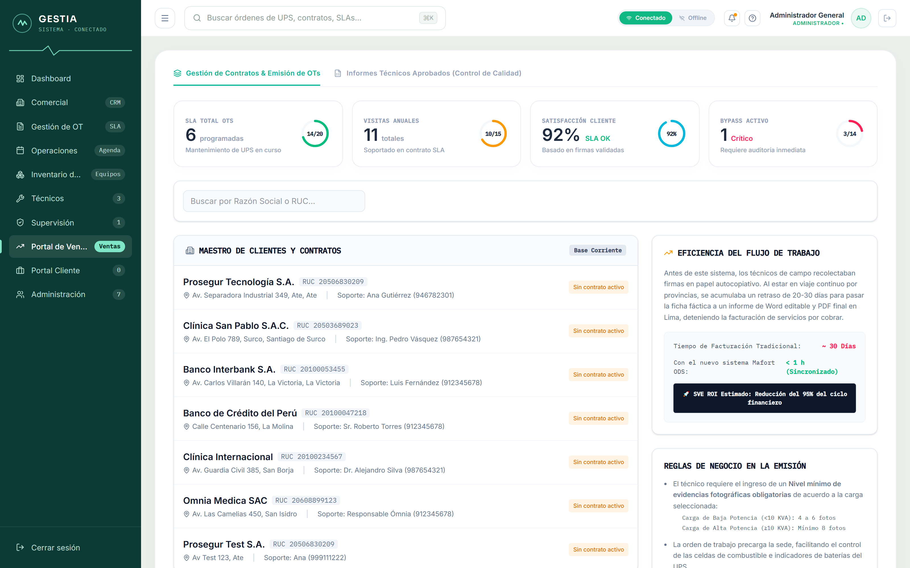
Gestia · Portal de Ventas
Portal de Ventas
Seguimiento comercial, facturación y reportes PDF/DOCX automáticos.
9 / 16
Gestia · Mafort Service S.A.C.
15

Slide 18
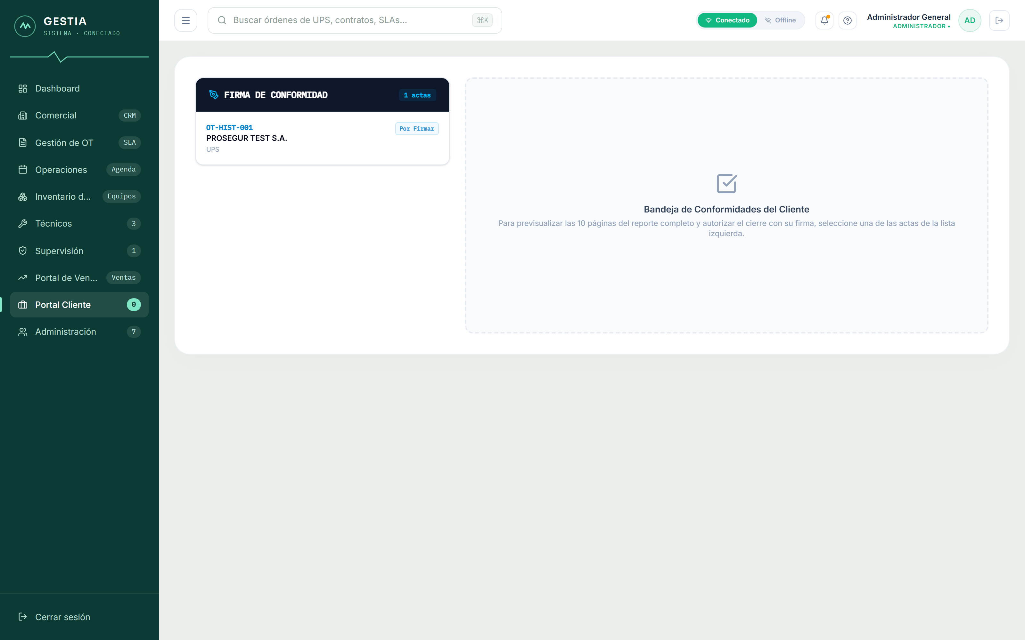
Gestia · Portal del Cliente
Portal del Cliente
Firma digital de conformidad en canvas multi-touch, sin papel.
10 / 16
Gestia · Mafort Service S.A.C.
16

Slide 19
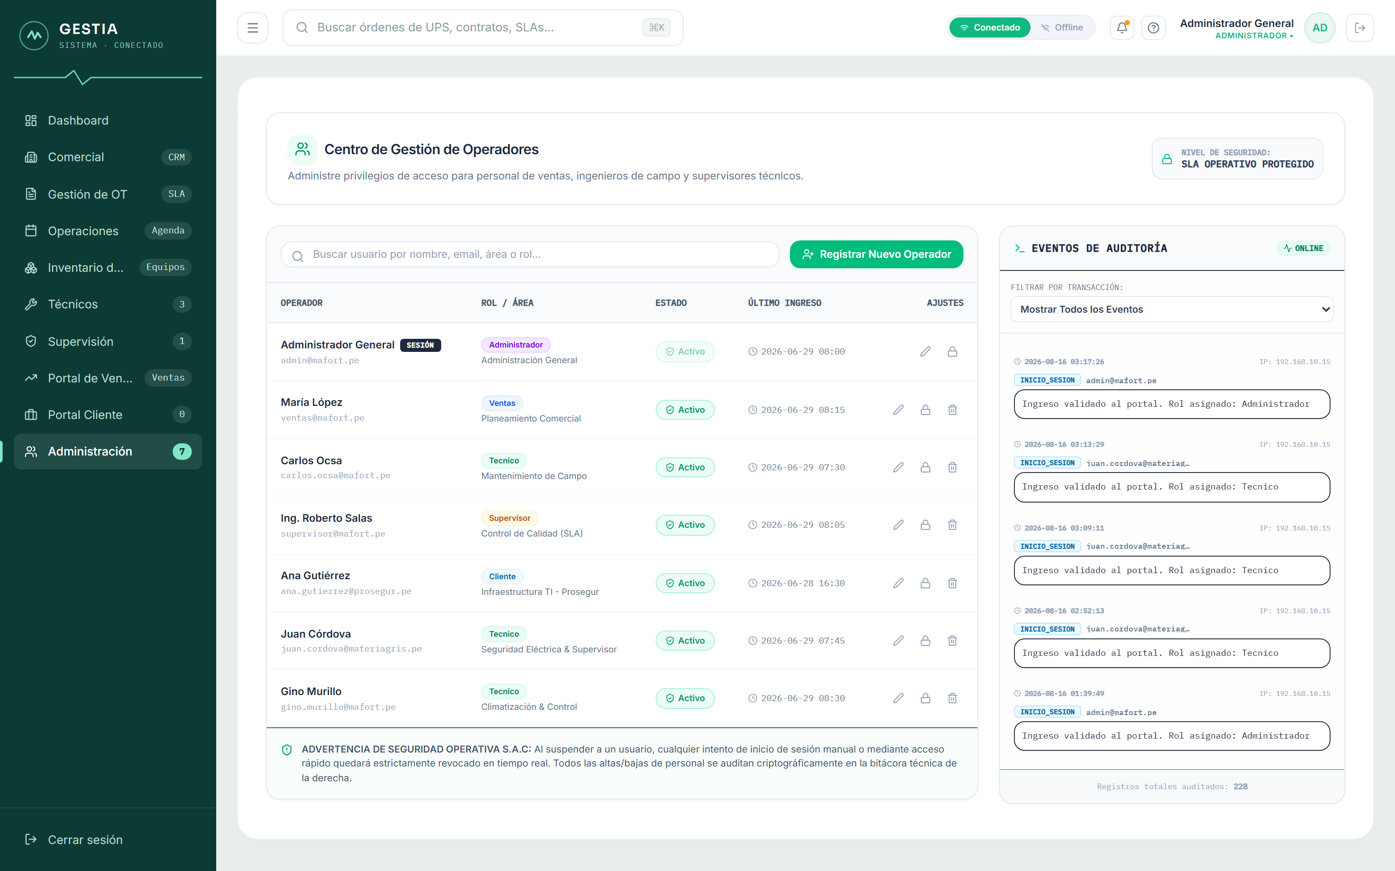
Gestia · Administración
Administración
Usuarios, roles, módulos permitidos y auditoría en pocos clics.
11 / 16
Gestia · Mafort Service S.A.C.
17

Slide 20
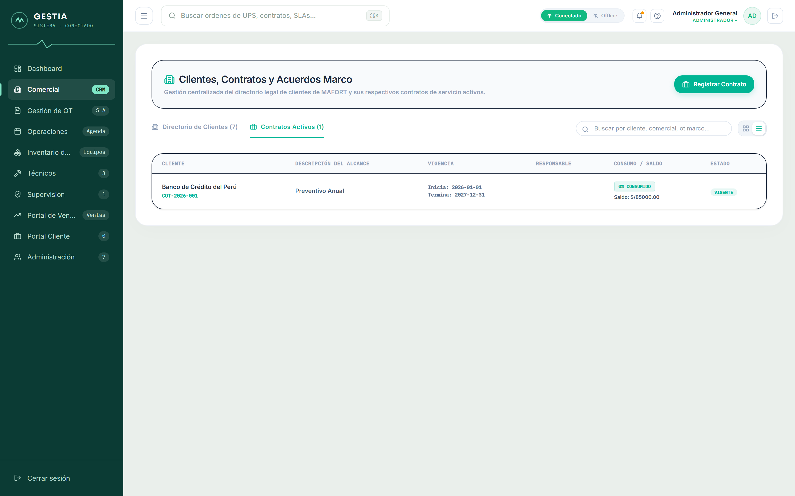
Gestia · Contratos comerciales
Contratos comerciales
Listado de contratos con vigencia, responsable, consumo/saldo y estado.
12 / 16
Gestia · Mafort Service S.A.C.
18

Slide 21
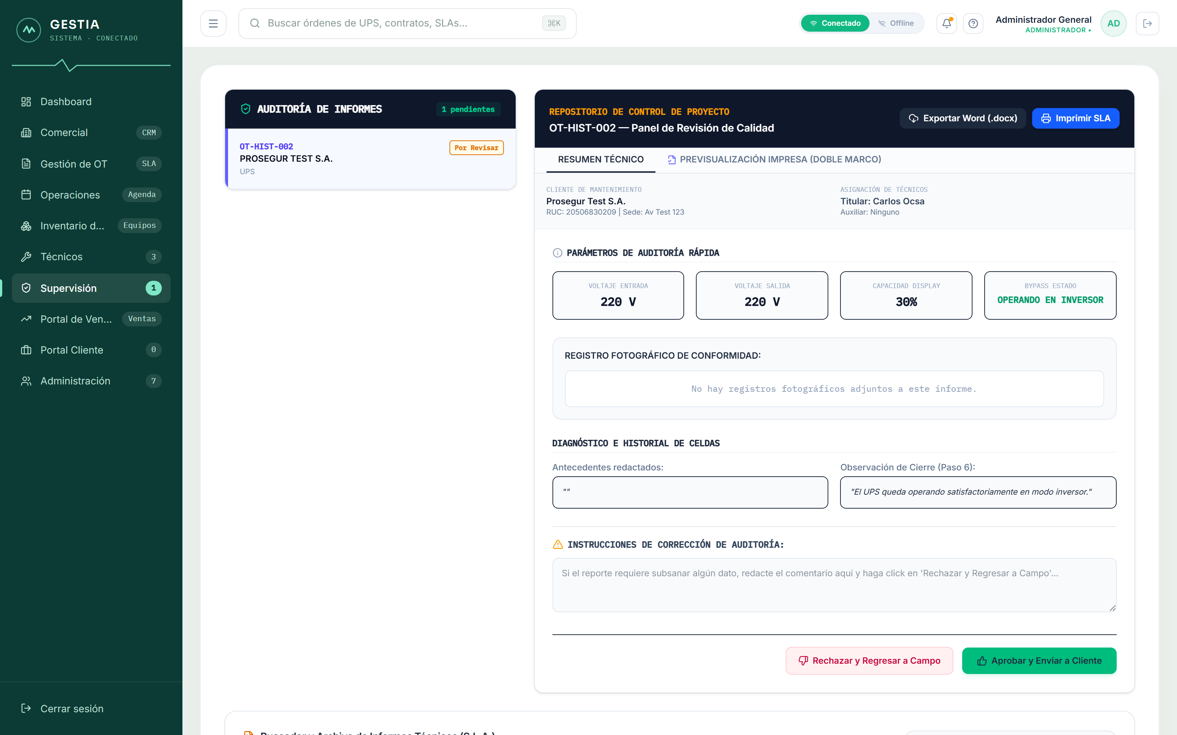
Gestia · Informe técnico — Resumen
Informe técnico — Resumen
Visualización del reporte del técnico con datos, mediciones y evidencias.
15 / 16
Gestia · Mafort Service S.A.C.
21

Slide 22
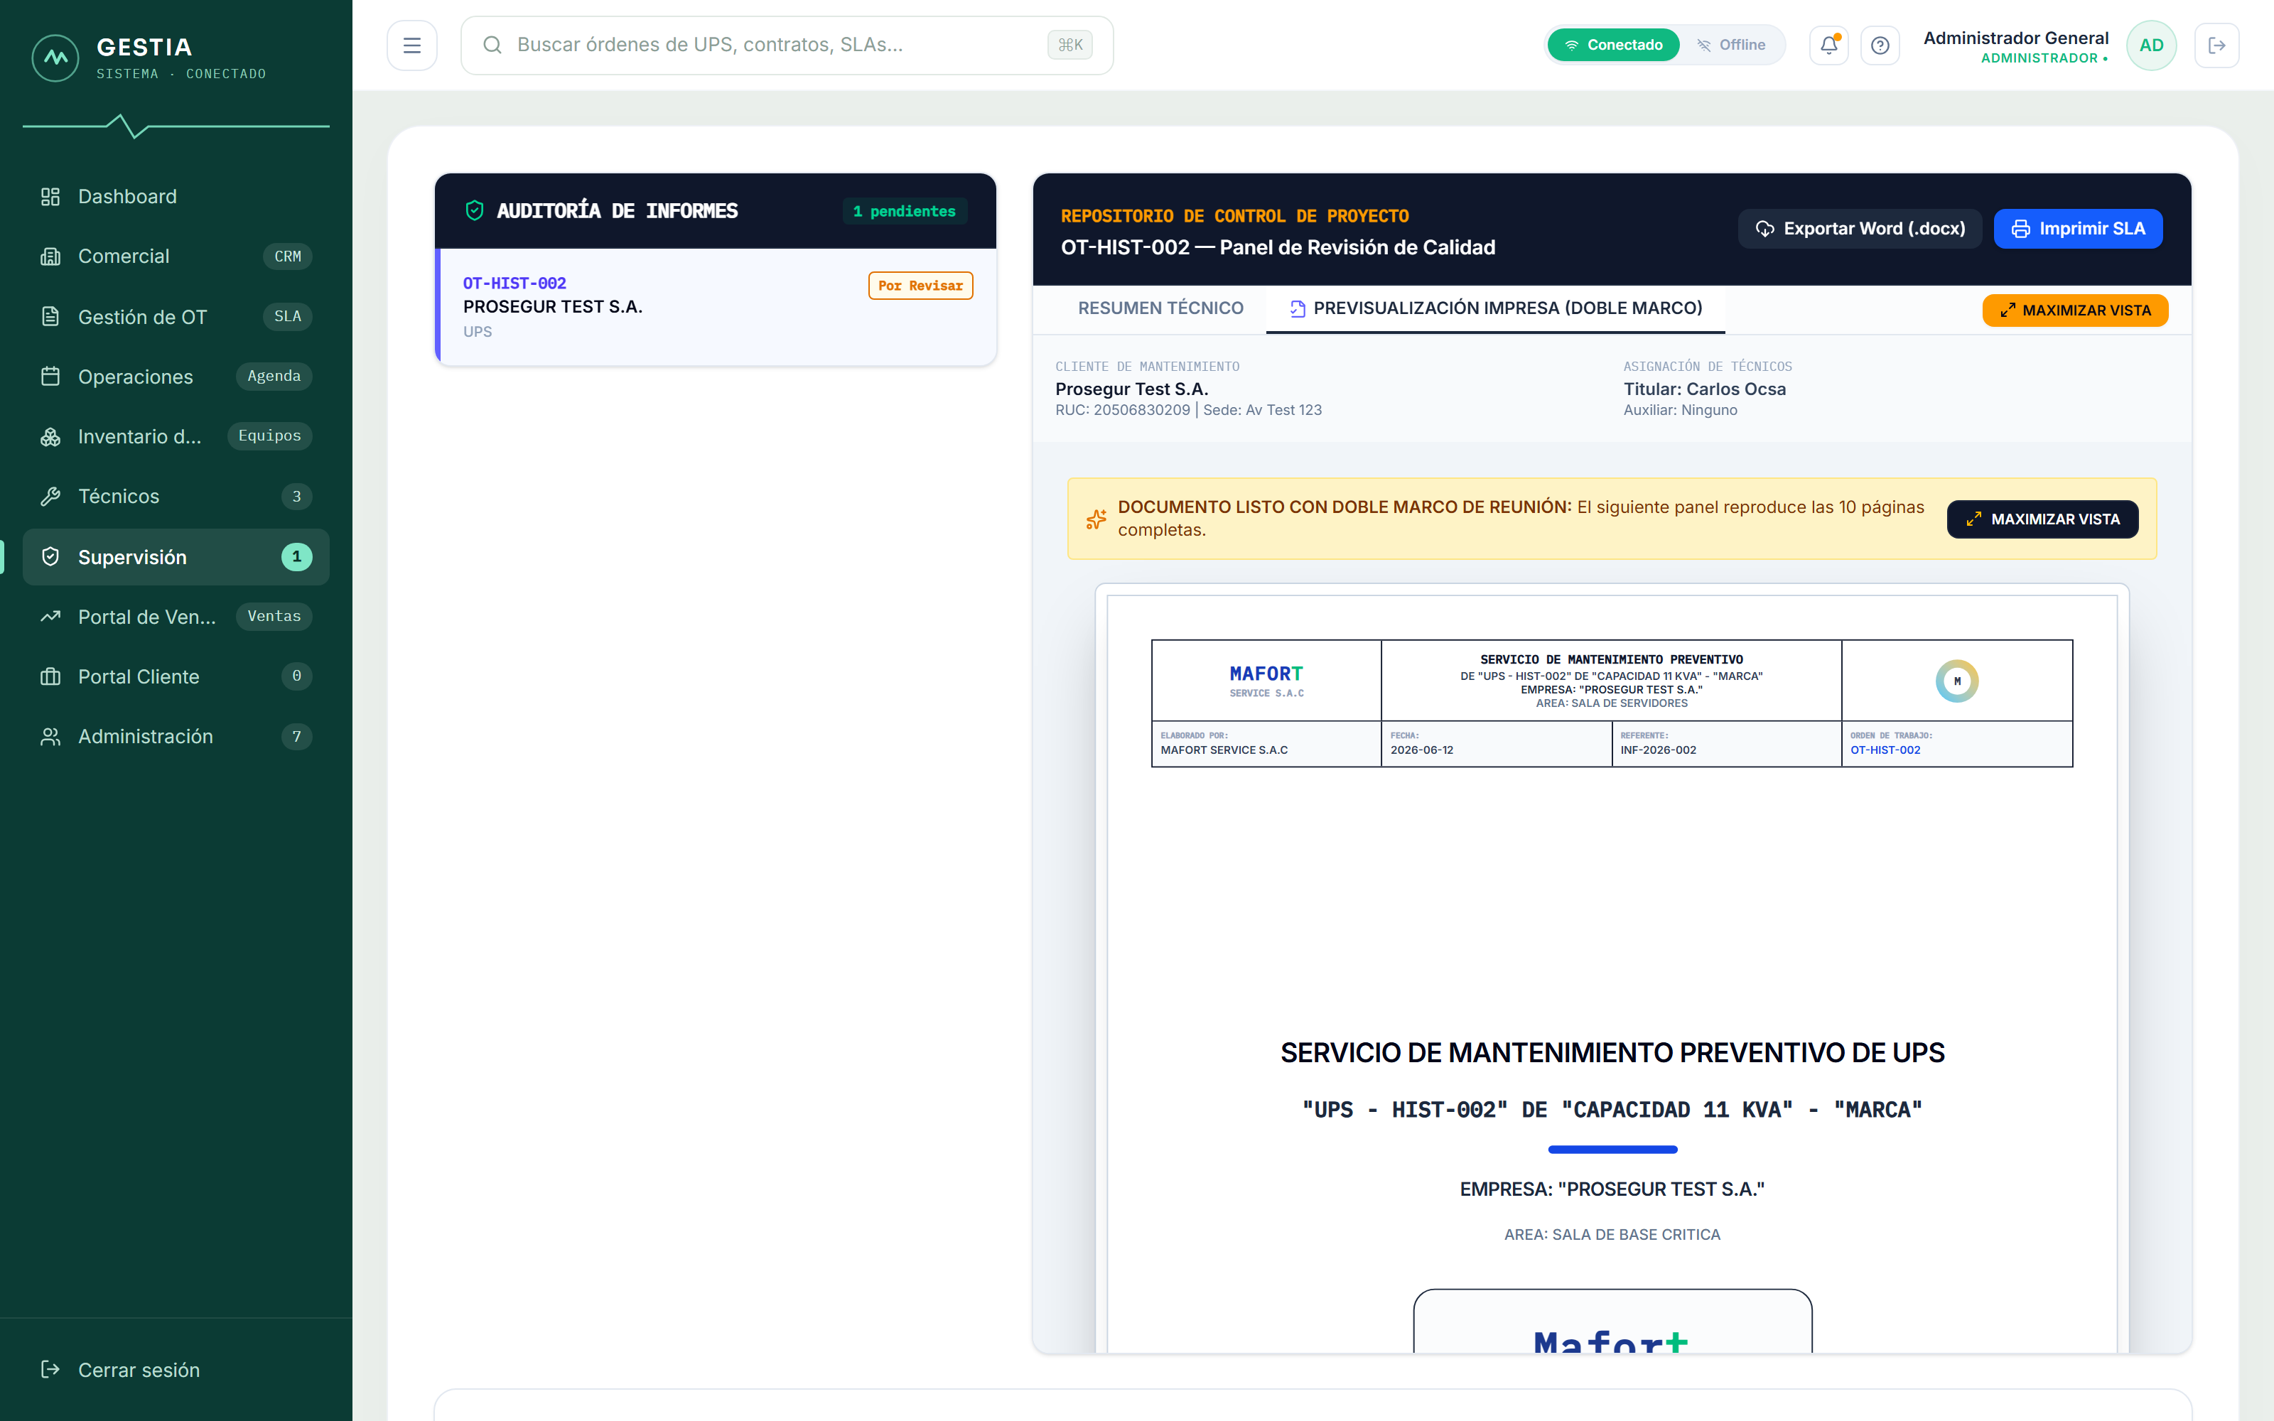
Gestia · Informe técnico — Vista impresa
Informe técnico — Vista impresa
Previsualización del documento corporativo de 10 páginas, listo para enviar.
16 / 16
Gestia · Mafort Service S.A.C.
22

Slide 23
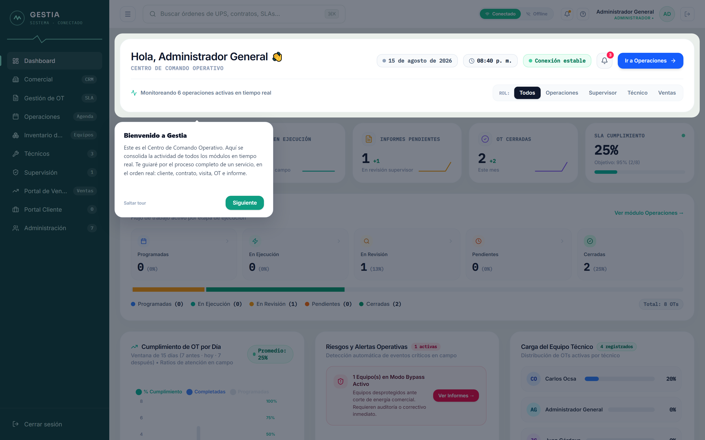
Gestia · Onboarding con guía interactiva
Adopción acelerada
Tour guiado interactivo (Driver.js) que resalta paso a paso cada módulo del sistema, acelerando la curva de aprendizaje de cada nuevo usuario.
Sin manuales aburridos: el sistema mismo enseña a usarse.
Gestia · Mafort Service S.A.C.
23

Slide 24
Diferenciales que marcan la diferencia
1
100% Offline
2
Wizard inteligente
3
Firma digital
4
PDF/DOCX corporativo
Trabajoontinuo sin señal, con sync automática.
Informes de 10 pasos validados por potencia kVA.
Conformidad del cliente en pizarra multi-touch, sin papel.
Documento de 10 páginas con el formato oficial Mafort.
5
Copiloto IA
6
SLA automatizado
7
Guía interactiva
8
Soporte VIP
Consultas en lenguaje natural sobre datos reales del negocio.
Alertas tempranas de incumplimiento, antes de que escalen.
Tour guiado que acelera la adopción de cada nuevo usuario.
Onboarding y acompañamiento en la puesta en marcha.
Gestia · Mafort Service S.A.C.
24

Slide 25
Arquitectura y seguridad
Cloud AWS
Autenticación JWT
Elastic Beanstalk + S3 + RDS PostgreSQL
Control de acceso por rol (RBAC)
Datos cifrados
PWA instalable
En reposo y en tránsito (TLS/SSL)
En móviles y tablets, acceso directo desde el hogar
Infra como código
Backups diarios
Terraform + CI/CD automático, despliegues reproducibles
RDS automated snapshots + point-in-time recovery
Listo para escalar: del técnico en campo al corporativo, sin rediseñar nada.
Gestia · Mafort Service S.A.C.
25

Slide 26
El retorno de invertir en Gestia
Ahorro operativo
Menos horas administrativas y cero reprisar por errores de transcripción.
Flujo de caja sano
Facturación en horas, no en 30 días. Liberás capital atrapado.
Cero pérdida de evidencia
Cada OT queda registrada con fotos, firma y trazabilidad legal.
Decisiones con datos
Dashboards en tiempo real, alertas anticipadas y Copiloto IA.
Escalable sin renuncias
De 1 a N sucursales, sin rediseñar procesos ni sistemas.
Gestia · Mafort Service S.A.C.
26

Slide 27
Listos para transformar la operación
Cuanto antes arranques, antes empieza el ahorro.
Solicitar demostración en vivo
Mafort Service S.A.C. · Gestia — la operación de mantenimiento bajo control total
Contacto: Juan Carlos Córdova · Mafort Service S.A.C.

